Slide 1


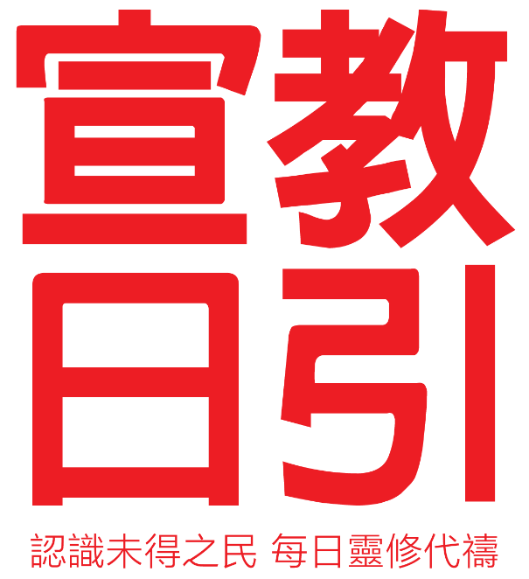
2024年9月
第三文化孩子
Notes:
这个月的主题是第三文化孩子。宣教士子女就是第三文化孩子。
先来认识什么是第一、第二文化。

Slide 2
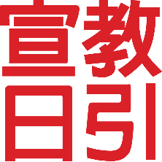
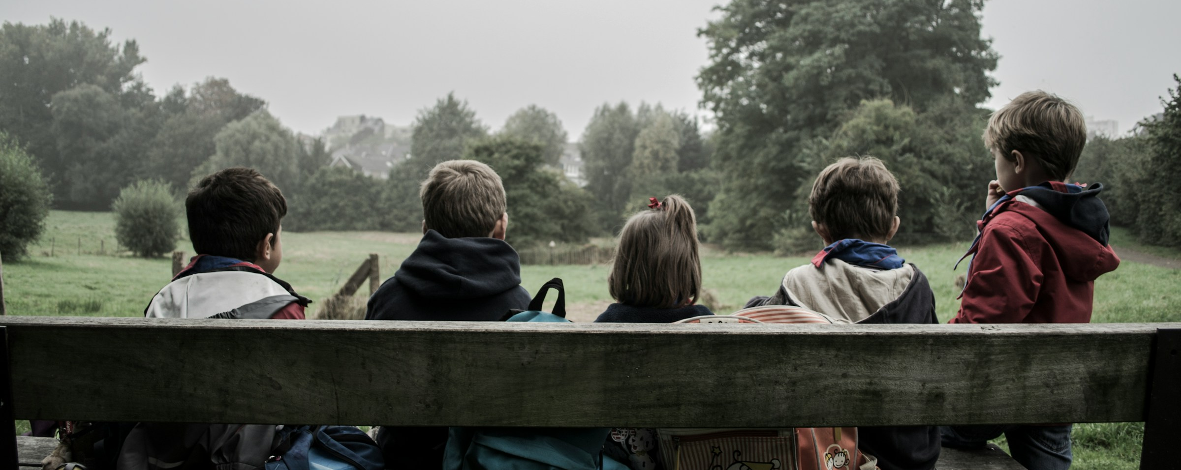
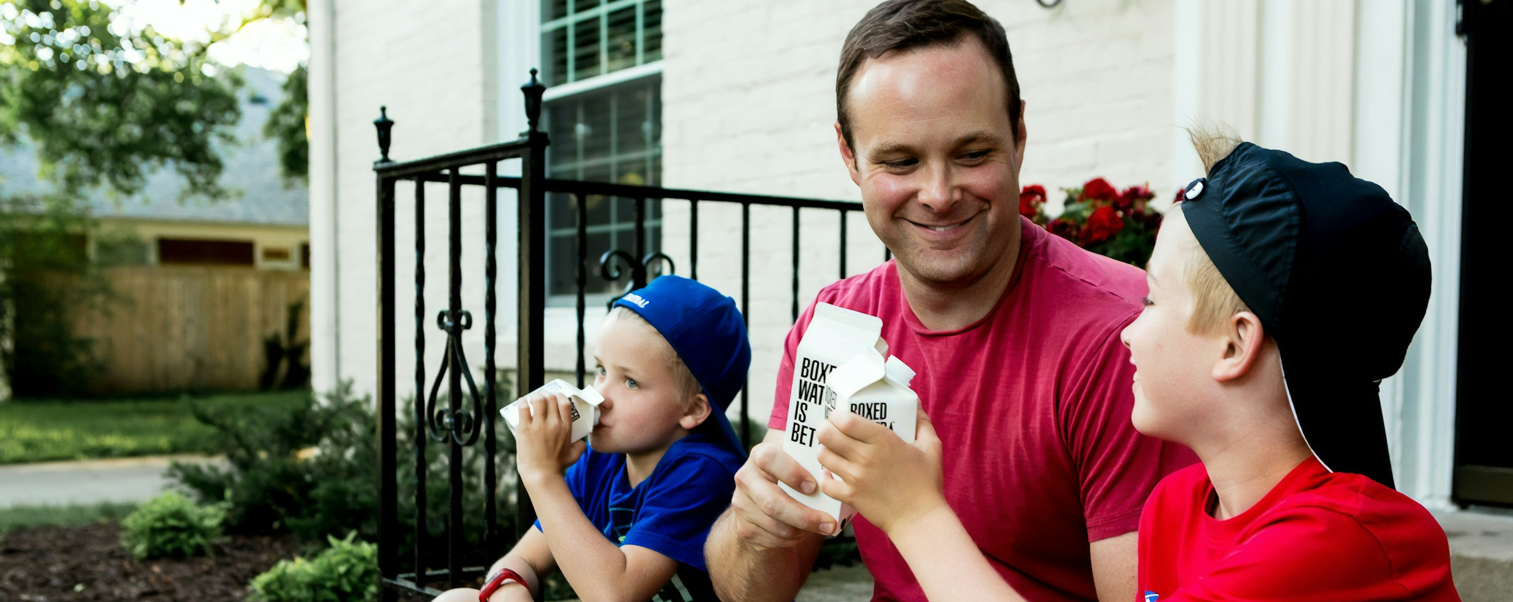
什么是第三文化
第一文化：父母祖国的原生文化
第二文化：居住地的东道主文化
第三文化：生活在第一、第二文化间的孩子，
形成一种既不完全属于第一文化，
也不完全融入第二文化的混合多元文化。
Notes:
第一文化：指孩子父母祖国的原生文化。
第二文化：指孩子在移居到另外一个国家后所接触的当地文化。
例如一个中国家庭搬到以色列居住工作，孩子所接触的以色列文化就是第二文化。
第一文化和第二文化就是孩子在18岁前所接触的两种主要文化。
第三文化是指生活在这两种文化之间孩子，形成一种独特，既不完全属于第一文化，
也不完全融入第二文化，形成混合的多元文化，就是第三文化。
这些孩子就是第三文化孩子 Third Culture Kids，简称TCK

Slide 3

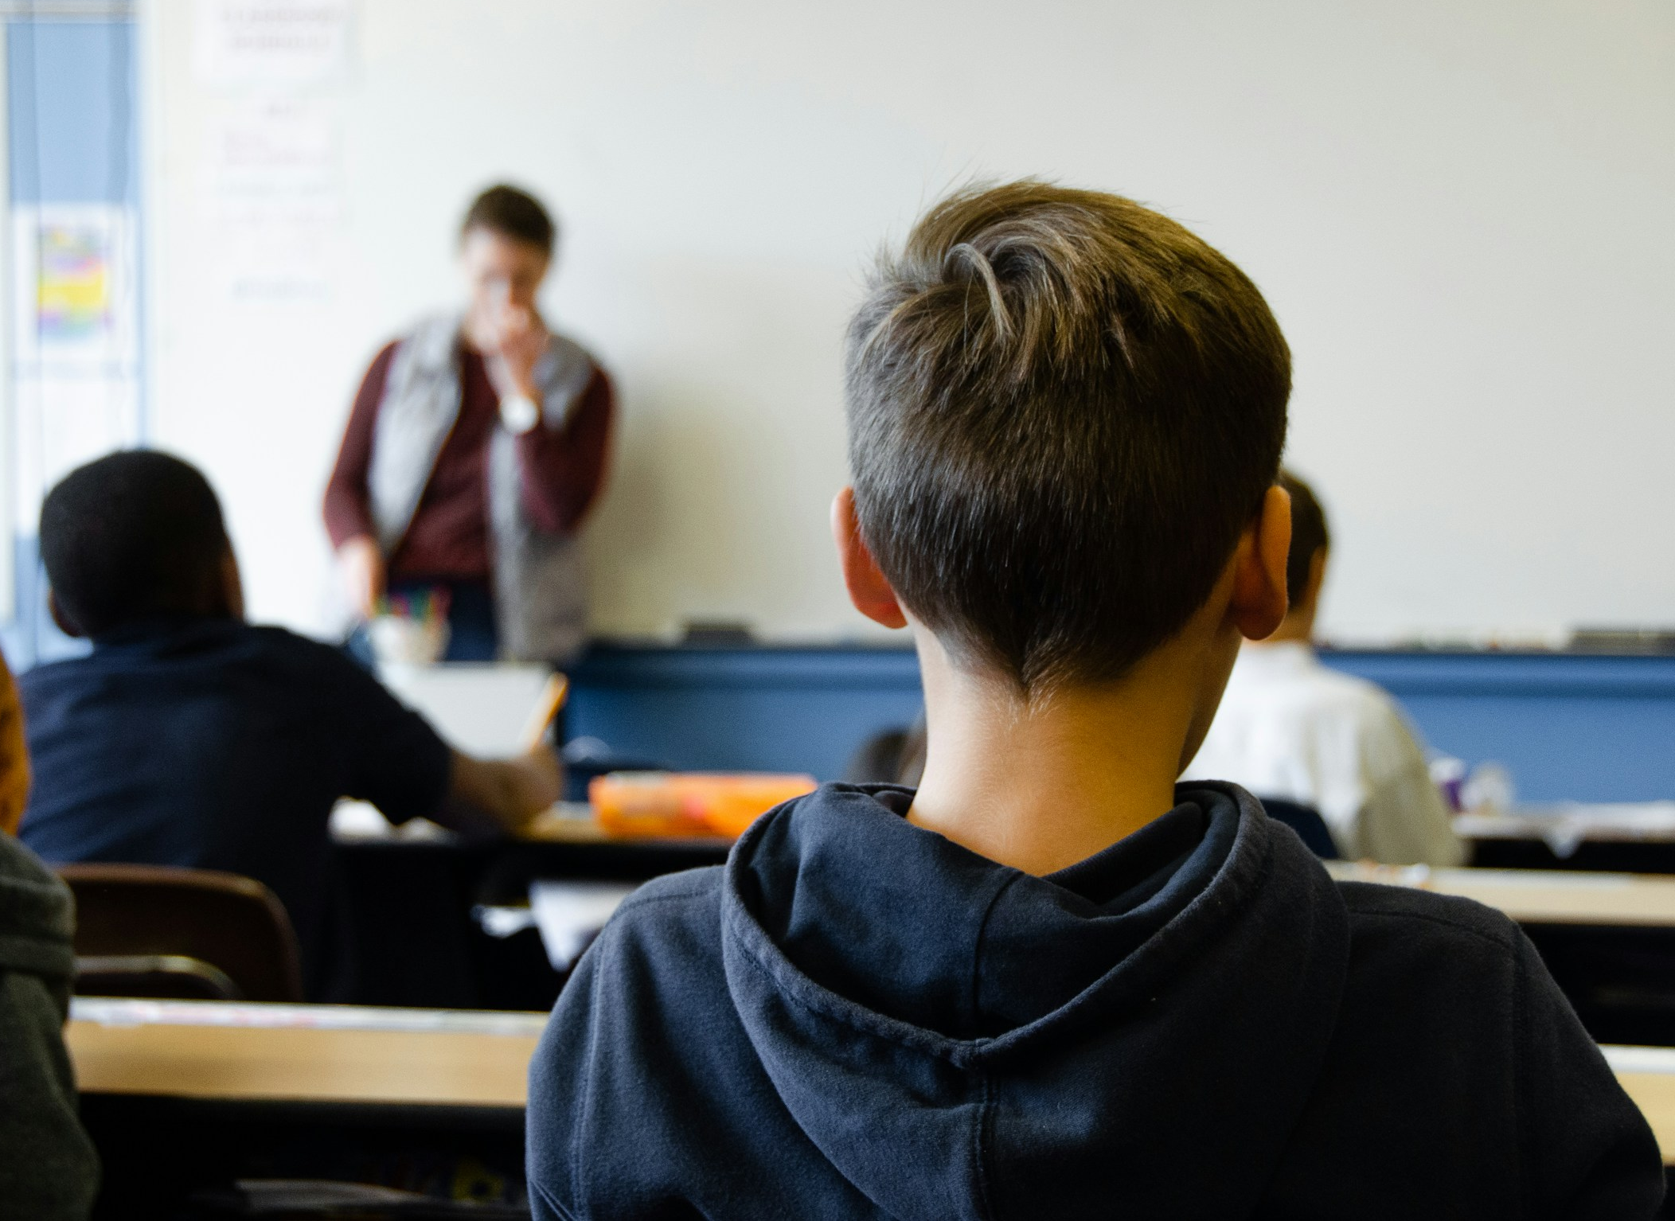
第三文化孩子成因
父母跨国工作或在海外宣教
全球化趋势
国际学校就学或出国留学
移民或难民
Notes:
宣教，父母跨国工作，留学， 移民或难民等等都让孩子在不同文化环境中成长
在全球化趋势下，许多父母让孩子在国际学校就读，这些学校通常包含来自不同文化背景的学生，
无形中形成第三文化的多元文化环境。
（以下供进一步帮助参考，可视情况决定是否使用）
父母跨国工作或在海外宣教：
TCK 的父母通常因为工作或宣教事奉的需要，长期在不同国家之间搬迁，导致他们的孩子在多个文化环境中成长。
全球化趋势：
随着全球化的发展，跨国企业、国际组织和非政府组织的工作需求，使得更多家庭需要频繁迁移，孩子在多个国家和文化中生活，因此成为 TCK。
国际学校就学或出国留学：
许多 TCK 的父母选择让孩子在国际学校就读，这些学校通常包含来自不同文化背景的学生，无形中形成第三文化的多元文化环境；而送到国外留学的更是如此。
移民或难民：
有些 TCK 是因家庭移民或作为难民而进入不同文化的国家，这使得他们从小就生活在与自己原生文化不同的环境中。

Slide 4

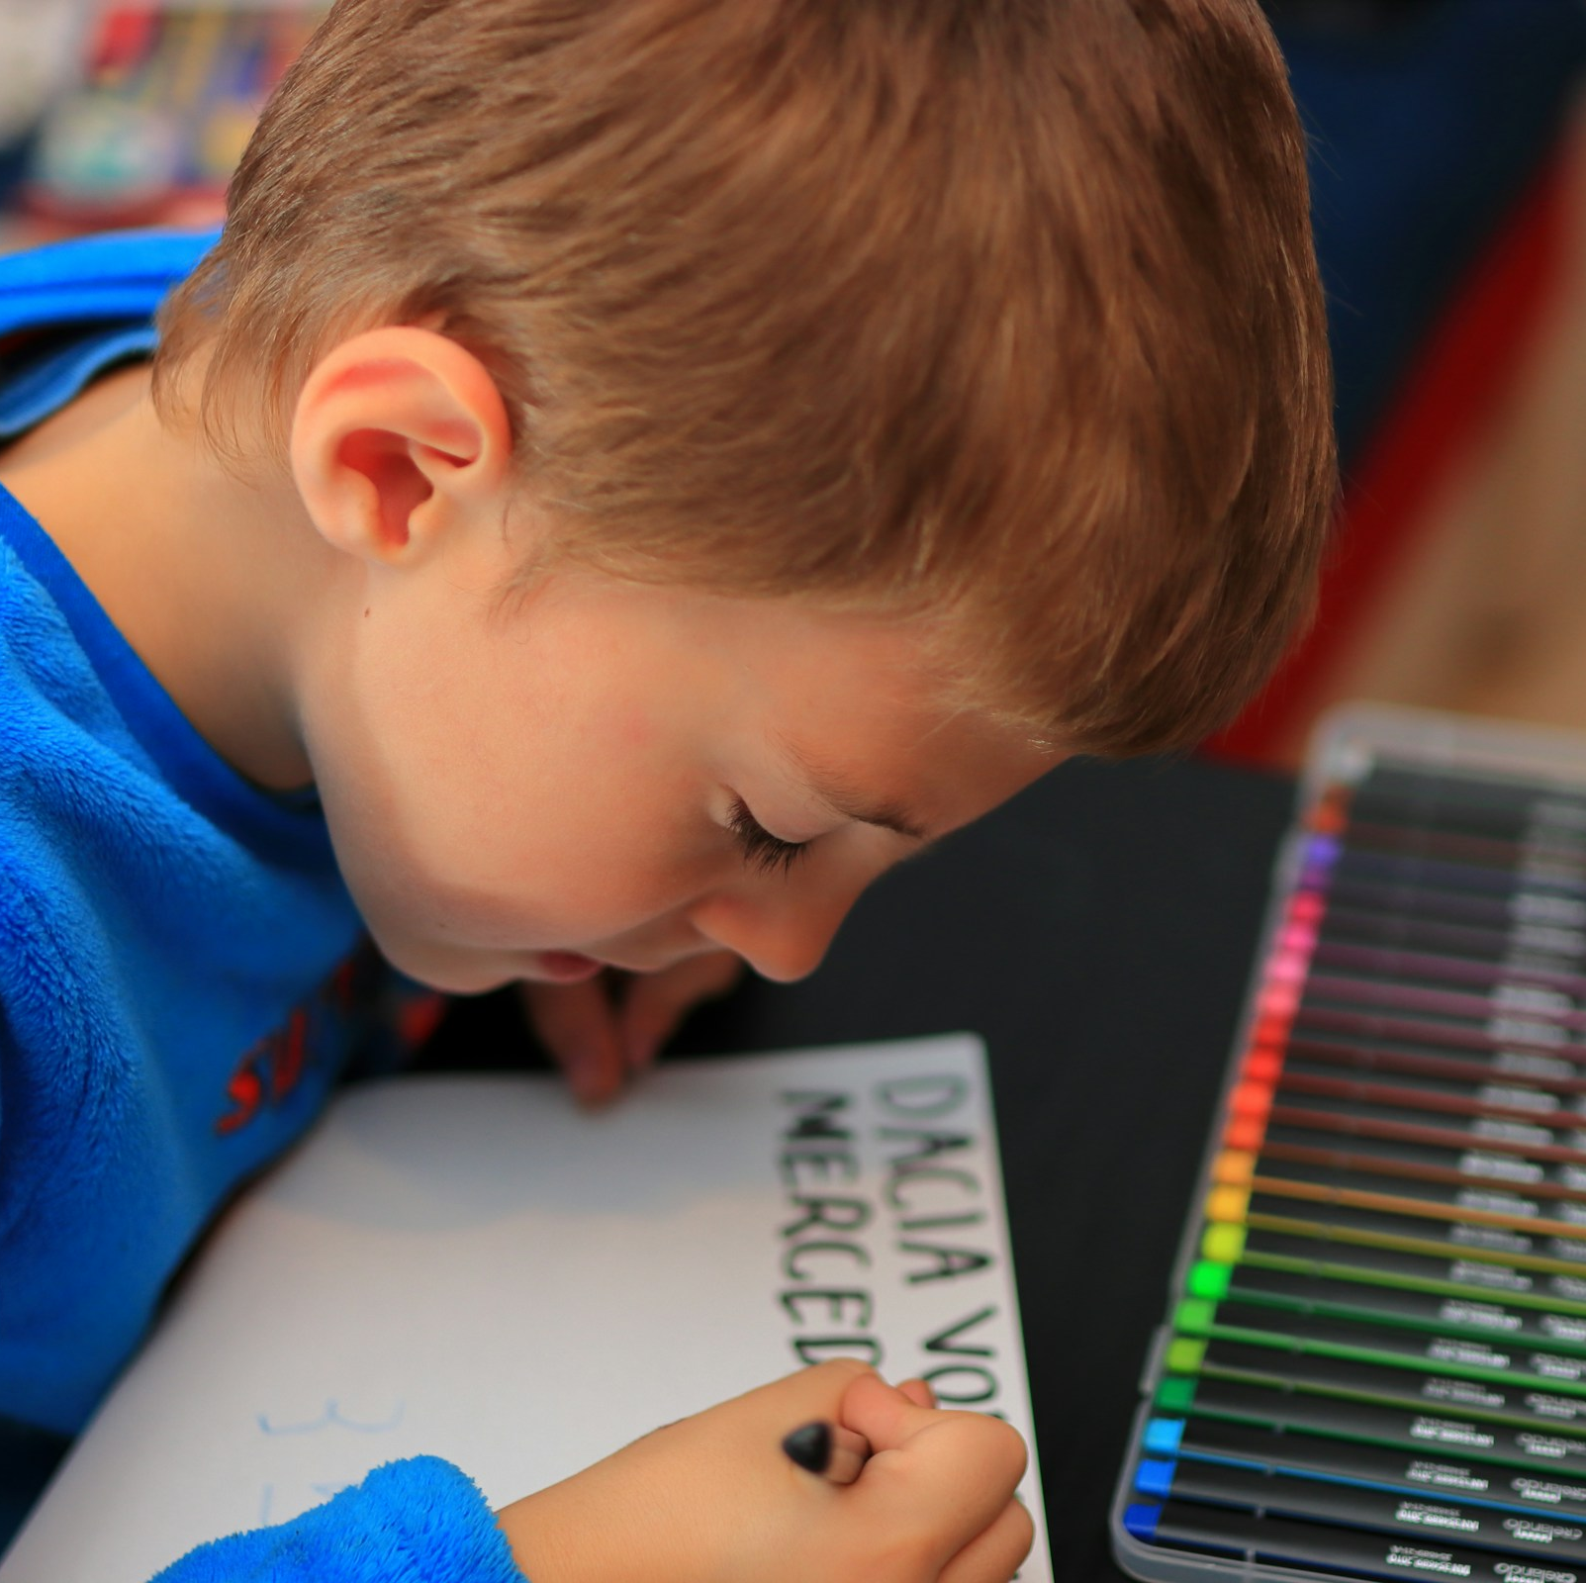
第三文化孩子独特优势
语言和跨文化沟通能力
世界观广阔
适应能力
观察力敏锐
社交网络多元
Notes:
TCK在多种文化背景中成长，他们语言能力强、能够掌握多种语言。
由于长期接触不同文化、观察力敏锐、可灵活地在多个不同文化和语言间切换，因此对文化差异有更深的理解和包容性，容易适应新环境和不同文化，能够从多元的角度看待问题。
由于拥有来自不同文化背景的朋友，他们的社交网络很多元。TCK通常拥有广阔的视野和世界观。
（以下供进一步帮助参考，可视情况决定是否使用）
语言和跨文化沟通能力：
TCK 从小在多种文化环境中成长，通常会学习多种语言，并具备很强的跨文化沟通能力，能够灵活地在多个不同文化之间切换。
世界观广阔：
由于经历了多样的文化和生活方式，TCK 的世界观通常会比单一文化背景长大的孩子广阔。他们对世界有更宽广的观察和理解，能够更好地接受、理解不同文化之间的差异。
适应能力：
由于迁徙和生活环境的变化，能够令 TCK 发展出强大的适应能力。他们能迅速适应新环境和文化，这种能力在面对生活变化时会显出特别的作用。
观察力敏锐：
TCK 经常需要学习如何融入新环境与新群体，这种学习能够培养出他们敏锐的观察力。他们经常能够快速看见周围环境中的细微差异，并据此调整自己的行为和沟通方式。
社交网络多元：
TCK 拥有来自不同文化背景的朋友，使得他们的社交网络更为多元。这对于他们未来的职业生涯很有帮助，也能帮助他们建立更广阔的全球视野。

Slide 5
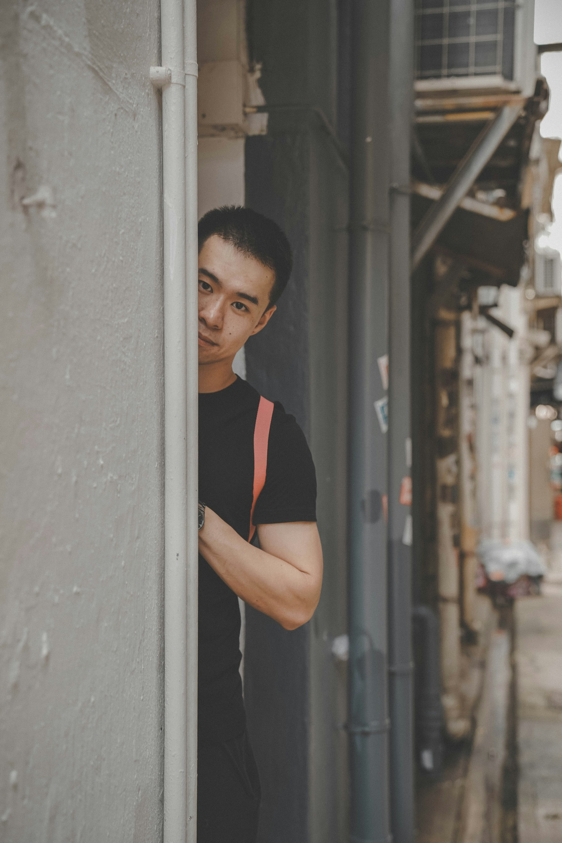

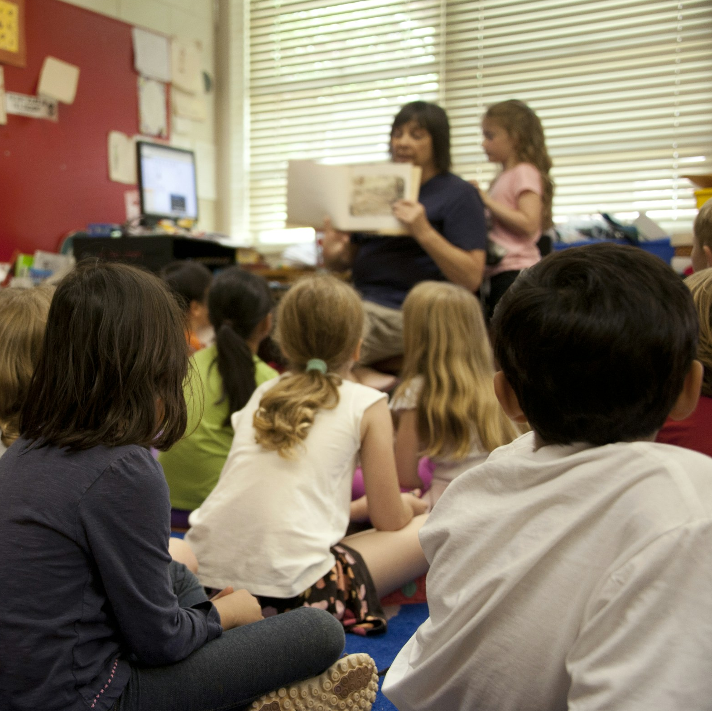
第三文化孩子困难和挑战
身份认同困惑
情感孤独
文化适应挑战
家庭关系张力
心理健康风险
Notes:
由于在多个文化之间成长，经常迁移在不同文化和国家之间，TCK 除了难以维持长期稳定的友谊，也会感到自己不完全属于任何一个文化，因此会有身份认同的困惑，就是缺乏归属感、孤独和难以找到真正的“家”。
有些 TCK 回到父母的原生文化或进入新的文化时，可能较难适应当地社会规范和价值观。
（以下供进一步帮助参考，可视情况决定是否使用）
身份认同困惑：
由于 TCK 在多个文化中成长，他们常常感到自己不属于任何一个文化。这种文化交织的背景，可能导致他们在寻找自我身分定位时感到困惑和迷茫。
情感孤独：
TCK 经常需要适应新的环境和离开熟悉的朋友，这可能导致他们感到孤独和疏离。在社交圈经常变动的情况下，他们难以拥有长期、稳定的朋友，进而缺乏深厚的交情联系。
文化适应挑战：
在频繁变化的文化环境中成长的 TCK，往往需要不断适应新的文化和生活方式。这种反覆适应的过程可能会带来巨大心理压力；即使回到原籍国，也会再面临「反文化冲击」的困扰。
家庭关系张力：
由于工作或事奉的原因，TCK 的父母可能会频繁搬迁，导致因工作压力而带来的情绪紧张，以致影响家庭成员之间的关系。TCK 可能会感受到与父母或兄弟姐妹之间的关系，不如定居家庭那样和谐稳定。
心理健康风险：
TCK 可能会因为过于频繁的搬迁、不断需要重新适应环境而感到压力，这可能会令他们更容易产生焦虑、抑郁等心理健康方面的问题。

Slide 6
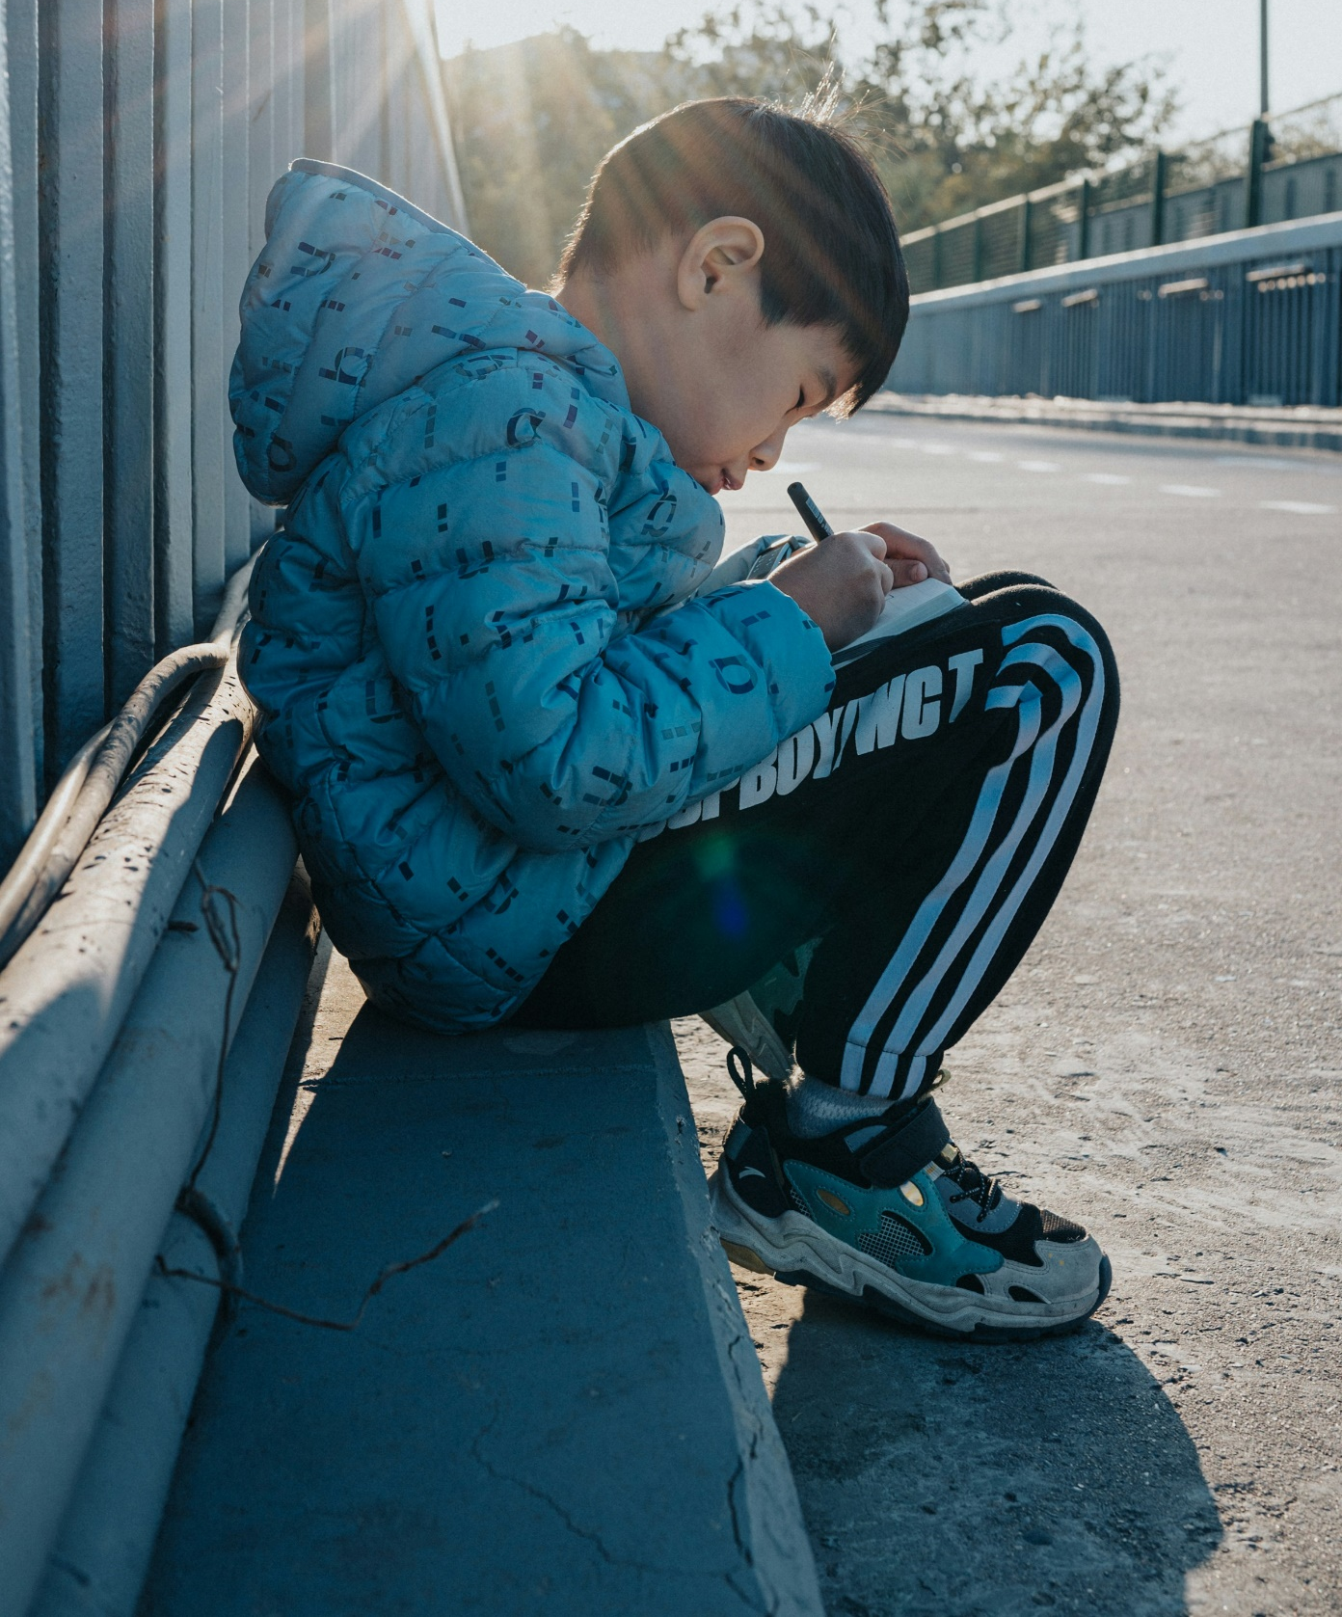
让我们同心为第三文化孩子祷告
Notes:
这些优势和挑战使得第三文化孩子成为独特的一群，需要额外的支援和理解来应对他们独特的成长经历。
让我们为他们祷告

Slide 7
亲爱的天父，
我们为第三文化孩子（TCK）向祢祈求
求祢在他们面对多文化适应和身份认同的挑战中
赐下智慧、力量和适应能力。
愿祢在他们不断搬迁的人生旅途中，成为他们永恒的归属
带领他们在多变的世界中，找到不变的平安。
求祢保护他们的身心健康，赐给他们及时的帮助，
帮助他们在多元文化中茁壮成长，
成为祢所爱和爱祢的见证人，使他们成为跨文化的桥梁，
像使徒保罗那样，将福音带给更多族群。

Slide 8
天父，为宣教士父母感谢祢
是祢赐给他们勇气领受呼召，在异乡跨文化处境中扶养孩子。
愿圣灵保守宣教士父母的心思意念
不因看重服事成效而忽略子女的需要
且能够敏感觉察孩子的需要，及时给予支持
使孩子能分享生命的喜怒哀乐。
愿神使用宣教士关顾小组祝福在世界各地的宣教士子女，
让他们在神的爱里认定自己尊贵的身分，
将成长中面临的挑战和机遇化作人生的优势，靠主刚强得力。
奉主耶稣基督的名求，阿们！

Slide 9
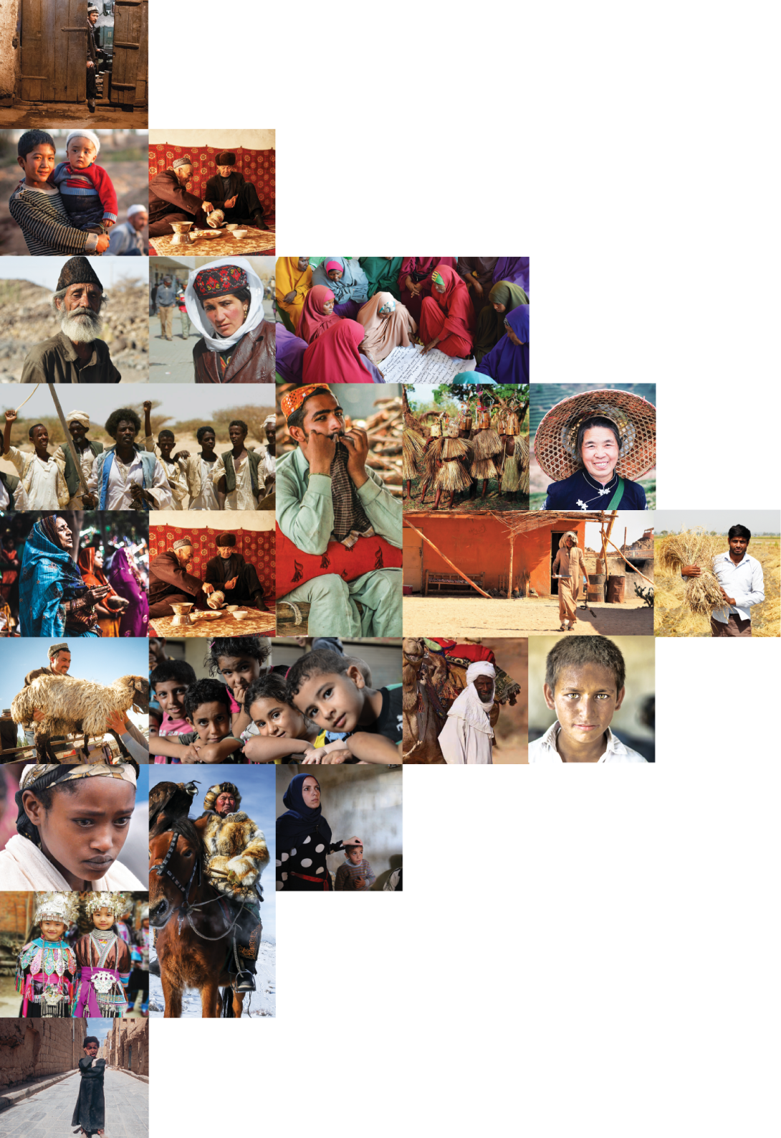
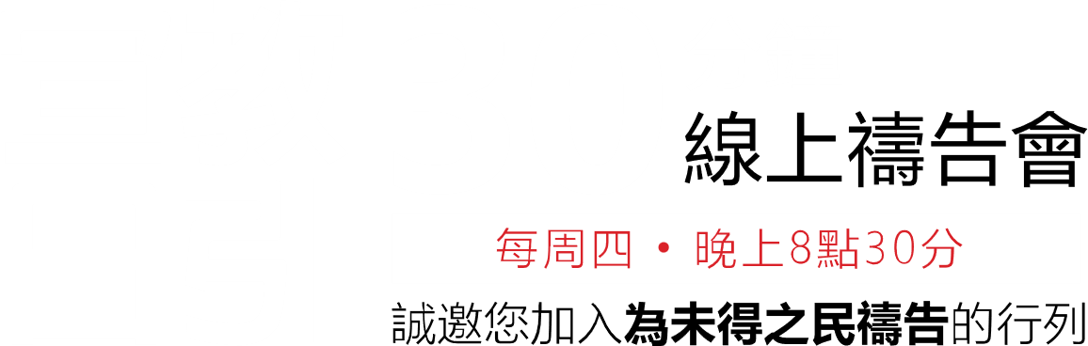
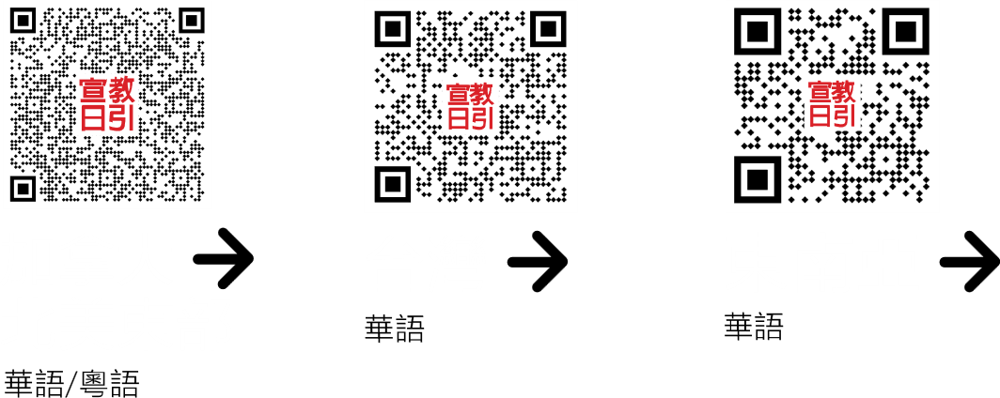
不再是个人的祷告，我们开始一起祈祷。
30分钟，生活再忙碌的人都能找到时间参与。

Slide 10
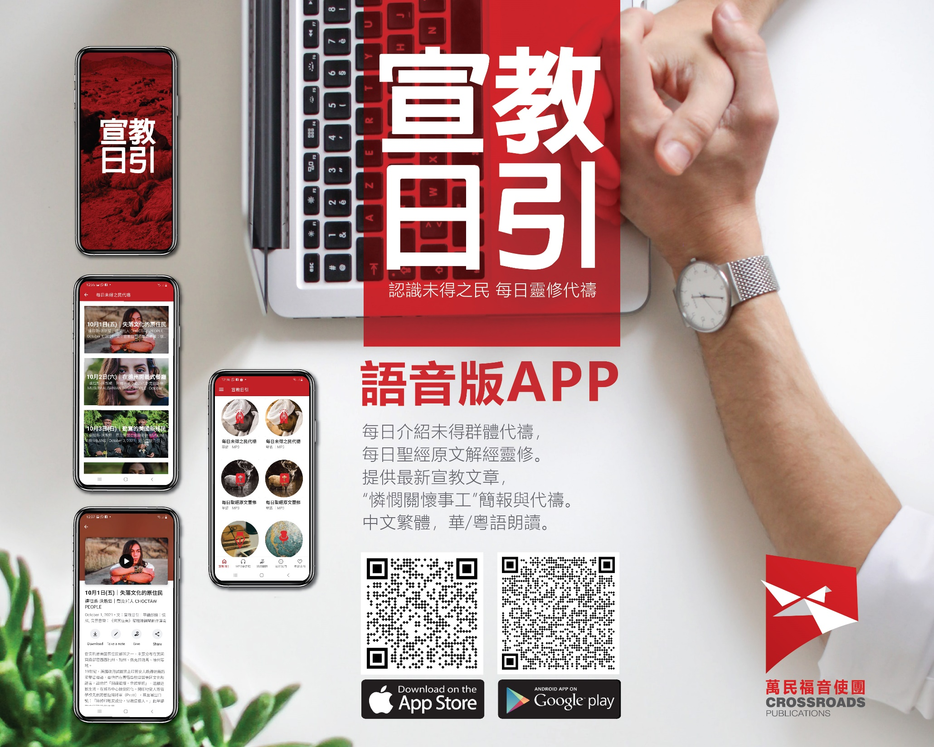
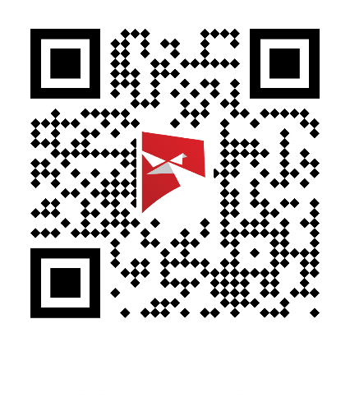

Slide 11



